Slide 1
Công nghệ phần mềm
Cài đặt phần mềm
(Implementation)
Notes:
Chào các bạn!
Hôm nay, mình sẽ giới thiệu với các bạn bài học tiếp theo của môn học.
Trong bài này, chúng ta sẽ tìm hiểu bài học về Cài đặt phần mềm.

Slide 2
Nội dung
Giới thiệu
Các yêu cầu viết mã nguồn chương trình
Phong cách lập trình
Chú thích
Tái sử dụng mã nguồn
Gỡ lỗi
Notes:
Đây là các nội dung chính của bài học.

Slide 3
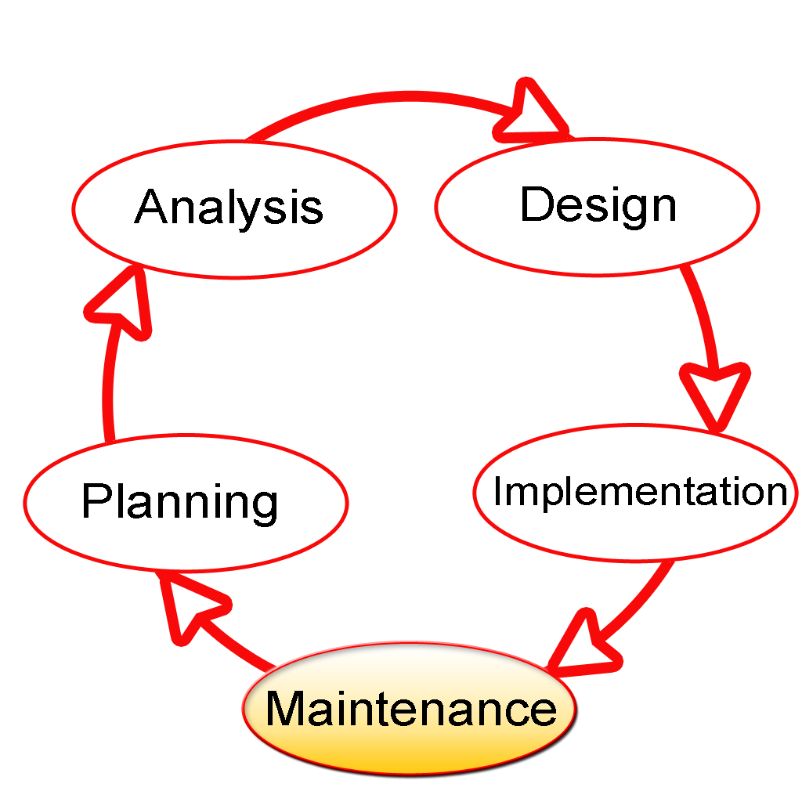
Giới thiệu
Implementation = triển khai thiết kế chi tiết thành chương trình
Sản phẩm phần mềm tốt, hiệu quả kinh tế cao
Hạn chế tối đa xảy ra lỗi
Mã nguồn dễ bảo trì: dễ hiểu, dễ sửa lỗi được, nâng cấp – thay đổi dễ dàng.
Khả năng tái sử dụng cao
Kỹ thuật lập trình tốt, hiệu quả

Slide 4
Các yêu cầu viết mã nguồn chương trình
Kỹ thuật lập trình chuyên nghiệp
Tuân theo các chuẩn viết mã nguồn (coding styles, coding convention, programming styles)
Các chuẩn quy định do Ngôn ngữ lập trình, do Công ty
Kỹ thuật lập trình hiệu quả
Dễ dàng bảo trì: dễ hiểu, dễ sửa lỗi
Khả năng tái sử dụng cao: nâng cấp, thay đổi
➔ Chú thích rõ ràng, đầy đủ
Sử dụng các cấu trúc an toàn
bắt lỗi, xử lý ngoại lệ
mẫu thiết kế

Slide 5
Phong cách lập trình
Đặt tên biến, tên hàm
Tên biến, tên hàm có nghĩa, gợi nhớ
Sử dụng các ký hiệu, từ Tiếng anh có nghĩa
Làm cho dễ đọc, dễ hiểu
Thí dụ: DateOfBirth hoặc date_of_birth
Không viết dateofbirth
Tránh đặt tên quá dài
Tránh đặt tên dài với biến cục bộ
Thống nhất cách dùng
Tên lớp bắt đầu bằng chữ hoa
Tên hằng số toàn chữ hoa
Biến vòng lặp, chỉ số: i (iteration, index)

Slide 6
Phong cách lập trình
Câu lệnh
Câu lệnh phải mô tả cấu trúc
Tụt lề, dễ đọc, dễ hiểu
Làm đơn giản các câu lệnh
Mỗi lệnh trên 1 dòng
Triển khai các biểu thức phức tạp
Hạn chế truyền tham số là kết quả của hàm, biểu thức
Tránh các cấu trúc phức tạp
Các lệnh if lồng nhau
Điều kiện phủ định if not

Slide 7
Ví dụ - Viết câu lệnh
Trên 1 dòng
Thay bằng
if (g < 17 && h < 22 || i < 60) { return true; } else {System.out.println (“incorrect”) ; return false; }
if (g < 17 && h < 22 || i < 60) {
return true;
} else {
System.out.println(“incorrect”);
return false;
}
Dễ đọc
Dễ hiểu
Dễ dàng bảo trì

Slide 8
Ví dụ - Viết câu lệnh
Dùng ký tự space
Không cách
Thay bằng
Lập trình viên thường
không để ý
for(int i=0;i<40;i++)
{system.out.println(i);}
For (int i = 0 ; i < 40 ; i++)
{
system.out.println(i);
}
Dễ đọc, dễ hiểu
Dễ dàng sửa lỗi

Slide 9
Chú thích
Chú thích rất quan trọng: hỗ trợ đáng kể tính dễ đọc và dễ bảo trì của mã nguồn
Cách viết chú thích
Mục đích sử dụng của các biến
Các câu lệnh phức tạp: i.e., gọi đến hàm khác
Chú thích các mô đun
Mục đích, chức năng của mô đun
Tham số, giá trị trả lại
Cấu trúc, thuật toán
Ý nghĩa của các biến cục bộ
Người viết, thời gian sửa đổi mô đun

Slide 10
Chú thích – Lưu ý
Không cần chú thích cho những câu lệnh đã “rõ ràng”
// get the country code
$country_code = get_country_code($_SERVER['REMOTE_ADDR']);
// if country code is US
if ($country_code == 'US') {
// display the form input for state
echo form_input_state();
}
// display state selection for US users
$country_code = get_country_code($_SERVER['REMOTE_ADDR']);
if ($country_code == 'US') {
echo form_input_state();
}

Slide 11
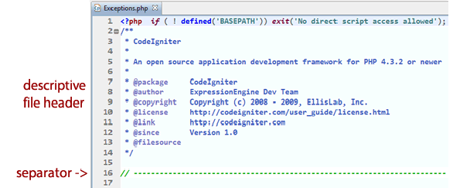
Cách viết chú thích
Viết chú thích cho File
(Source from https://code.tutsplus.com/tutorials/top-15-best-practices-for-writing-super-readable-code--net-8118)
Mô tả ở đầu File

Slide 12
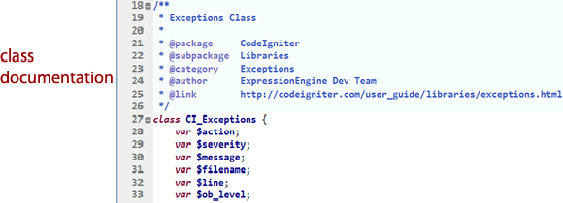
Cách viết chú thích
Viết chú thích cho Lớp
(Source from https://code.tutsplus.com/tutorials/top-15-best-practices-for-writing-super-readable-code--net-8118)

Slide 13
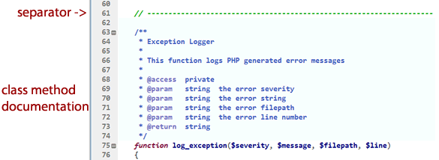
Cách viết chú thích
Viết chú thích cho Hàm
(Source from https://code.tutsplus.com/tutorials/top-15-best-practices-for-writing-super-readable-code--net-8118)

Slide 14
Tái sử dụng mã nguồn
Tái sử dụng các thành phần phần mềm (components) định nghĩa trước
Tránh trường hợp “Phát minh lại bánh xe”
Sử dụng những đoạn mã đã được thẩm định chất lượng
Notes:
Các hệ thống tương tự nhau lặp đi lặp lại trong một lĩnh vực nào đó với các biến thể để đáp ứng với nhu cầu khách hàng. Thay vì phải xây dựng mỗi hệ thống mới ngay từ đầu, phương pháp tiết kiệm đáng kể là tái sử dụng các thành phần của hệ thống trước.
Tái sử dụng phần mềm là quá trình trong đó một tổ chức định nghĩa một tập hợp các thủ tục thao tác có hệ thống (systematic operating procedures) để đặc tả, tạo, phân loại, nhận, và làm thích nghi với mục đích sử dụng chúng trong môi trường phát triển.
Thư viện phần mềm là một ví dụ điển hình về việc tái sử dụng mã. Các lập trình viên có thể quyết định tạo ra các trừu tượng nội bộ để các phần nhất định của chương trình của họ có thể được tái sử dụng, hoặc có thể tạo các thư viện tùy chỉnh để sử dụng riêng của họ. Một số đặc điểm làm cho phần mềm dễ dàng tái sử dụng hơn là mô đun, khớp nối lỏng lẻo, sự gắn kết cao, ẩn thông tin và tách mối quan tâm.
Đối với mã mới được viết để sử dụng một đoạn mã hiện có, một số loại giao diện hoặc phương tiện giao tiếp, phải được xác định. Chúng thường bao gồm một "cuộc gọi" hoặc sử dụng một chương trình con, đối tượng, lớp hoặc nguyên mẫu. Trong các tổ chức, các thực hành như vậy được chính thức hóa và chuẩn hóa theo kỹ thuật miền, còn được gọi là kỹ thuật dòng sản phẩm phần mềm.

Slide 15
Viết mã nguồn để tái sử dụng
Đặc điểm của phần mềm để tái sử dụng
Phân chia mô-đun
Có tính đóng gói
Viết mã nguồn để tái sử dụng:
Tạo thư viện phần mềm
Lập trình chung (generic programming)
Phần mềm sinh mã tự động (generators)
Notes:
Thực tế, việc sử dụng một phiên bản trước của một chương trình mở rộng như là một điểm khởi đầu cho phiên bản tiếp theo, cũng là một dạng tái sử dụng mã.
Một số mã được gọi là "tái sử dụng" liên quan đến việc chỉ cần sao chép một số hoặc tất cả mã từ một chương trình hiện có sang một chương trình mới. Mặc dù các tổ chức có thể tiết kiệm thời gian với cách tiếp cận này, nhưng sau đó họ có thể bị nhiều lỗi trùng lặp mã gây ra bởi việc cắt và dán các đoạn mã.
Nhiều nhà nghiên cứu đã làm việc để tái sử dụng nhanh hơn, dễ dàng hơn, có hệ thống hơn, và nó là một phần không thể thiếu trong quá trình lập trình phát triển phần mềm. Đây là một trong những mục tiêu chính đằng sau việc phát minh lập trình hướng đối tượng, trở thành một trong những hình thức tái sử dụng chính thức phổ biến nhất. Một phát minh sau này là lập trình chung.

Slide 16
Quản lý các phiên bản mã nguồn
Quản lý quá trình chỉnh sửa mã nguồn của một nhóm phát triển phần mềm
Các khái niệm cơ bản
Repository (kho lưu trữ)
Lưu trữ dự án chung của đội phát triển phần mềm
Working copies
Check out: Lấy dự án từ server về máy cục bộ
Commit: Đưa các thay đổi lên server
Update: Cập nhật thay đổi từ thành viên khác về máy cục bộ
Merge: Nhiều thành viên cập nhật trên một tệp tin
V..v.
Notes:
Khi một nhóm làm việc trên cùng một project, việc nhiều người cùng chỉnh sửa nội dung của một file là điều không thể tránh khỏi.
Cần một hệ thống quản lý phiên bản (version control system - VCS) cung cấp các chức năng để có thể thực hiện việc này một cách đơn giản và an toàn.
Repository đặt ở server là nơi tập trung quản lý các phiên bản của dự án phần mềm:
Các thư mục và tập tin của dự án được đặt vào trong kho lưu trữ trung tâm này.
Repository cho phép khôi phục lại phiên bản cũ của dữ liệu, hoặc kiểm tra lịch sử của dữ liệu thay đổi như thế nào.
Working Copies: đặt ở client là các phiên bản làm việc copy của các tập tin trong repository.
 Checkout: là khái niệm dùng để chỉ một thành viên của dự án ở client sẽ lấy một phiên bản copy của các file thuộc project trên server về máy cục bộ.
 Commit: thành viên của dự án đưa các thay đổi trên các file của project tại máy client lên server.
 Update: khi một thành viên muốn cập nhật những thay đổi của các file thuộc thành viên khác trên Repository về máy cục bộ của mình.
 Merge: nhiều thành viên cùng tiến hành cập nhật trên một tập tin.

Slide 17
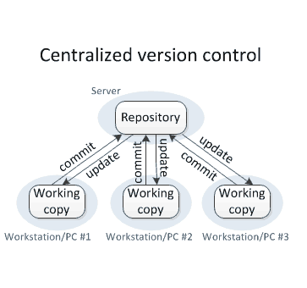
Các loại công cụ quản lý phiên bản
Tập trung:
Mỗi người dùng lấy bản sao làm việc của riêng mình, nhưng chỉ có một kho lưu trữ trung tâm.
CVS (Concurrent Versions System) và SVN (SubVersioN)
Notes:
Trong điều khiển phiên bản tập trung, mỗi người dùng nhận bản sao làm việc của riêng mình, nhưng chỉ có một kho lưu trữ trung tâm. Ngay sau khi commit, có thể cho đồng nghiệp của bạn cập nhật và xem các thay đổi của bạn.
Mỗi người dùng có kho lưu trữ của riêng mình và bản sao làm việc. Sau khi commit, những người khác không có quyền truy cập vào các thay đổi của bạn cho đến khi bạn đẩy các thay đổi của mình vào kho lưu trữ trung tâm. Khi bạn cập nhật, bạn không nhận được thay đổi của người khác trừ khi bạn đã kéo những thay đổi đó vào kho lưu trữ của mình trước.

Slide 18
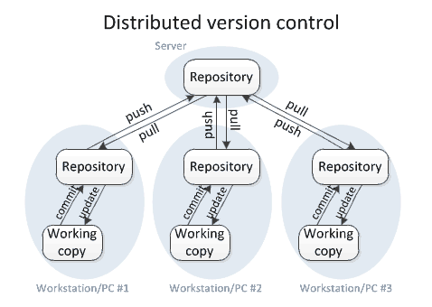
Các loại công cụ quản lý phiên bản
Phân tán
Mỗi người dùng có kho lưu trữ của riêng mình và bản sao làm việc.
Git, Mercurial
Notes:
Trong điều khiển phiên bản tập trung, mỗi người dùng nhận bản sao làm việc của riêng mình, nhưng chỉ có một kho lưu trữ trung tâm. Ngay sau khi commit, có thể cho đồng nghiệp của bạn cập nhật và xem các thay đổi của bạn.
Mỗi người dùng có kho lưu trữ của riêng mình và bản sao làm việc. Sau khi commit, những người khác không có quyền truy cập vào các thay đổi của bạn cho đến khi bạn đẩy các thay đổi của mình vào kho lưu trữ trung tâm. Khi bạn cập nhật, bạn không nhận được thay đổi của người khác trừ khi bạn đã kéo những thay đổi đó vào kho lưu trữ của mình trước.

Slide 19
Các loại công cụ quản lý phiên bản
Quản lý tập trung
Tránh conflic hoặc out of update
Quản lý phân tán
An toàn hơn so với quản lý tập trung
Notes:
Việc quản lý tập trung yêu cầu quyền truy cập đến server khi ta commit hoặc update từ những thành viên khác, chính họ cũng đưa thay đổi của mình lên server (để tránh conflic hoặc out of update).
Quản lý phân tán của Git là một repositories không cần có chung một nơi để lưu trữ, mà mỗi thành viên sẽ có một repository ở local của họ. Tất cả thao tác ta làm việc với Git đều ở trên máy của ta, local repository, khi quyết định đưa những thay đổi đó lên server ta chỉ cần một thao tác "push" nó lên server. Chúng ta vẫn có thể share thay đổi của chúng ta cho thành viên khác, bằng cách commit hoặc update trực tiếp từ máy của họ mà không phải thông qua repositories gốc trên server (thông qua share ssh cho nhau). Và dĩ nhiên là mọi thao tác đều mang theo thông tin history với Git.
Tính phân tán thì an toàn hơn so với tập trung, vì mỗi bản copy của thành viên đều là full copy từ repository gốc, khi server bị down, các thành viên vẫn có thể làm việc offline, họ vẫn có thể commit và update trên local của họ hoặc thậm chí với nhau mà không cần thông qua server. Khi server hoạt động trở lại, họ có thể cập nhật tất cả lên lại server.
Với mô hình Git, Mỗi thành viên tham gia git sẽ có một repository trên local của họ: máy John's Mac ở đây có thể trở thành một repository server, sau khi copy source code từ repository server, với 2 repository client khác là John's Linux và John's Solairs, 2 máy này sẽ làm việc hoàn toàn với máy John's Mac như một mô hình git con khác.

Slide 20
Gỡ lỗi
Debug (gỡ lỗi) là một kĩ năng nền tảng của lập trình viên
Loại bỏ lỗi (error) khỏi chương trình
Hiểu rõ hơn sự thực thi của chương trình
Notes:
Debug là gì ?
Debug (gỡ lỗi) là một kĩ năng nền tảng của lập trình viên. Mục đích của Debug không chỉ là để loại bỏ lỗi (error) khỏi chương trình mà quan trọng hơn còn để giúp lập trình viên hiểu rõ hơn sự thực thi của chương trình. Một lập trình viên không có khả năng Debug hiệu quả thì cũng giống như bị mù vậy.
Những lý thuyết, những thiết kế phần mềm được tạo ra rất lý tưởng. Nhưng lập trình viên thì lại không làm việc trong thế giới lý tưởng đó. Khi phần mềm được hiện thực thì rất nhiều bug (lỗi) bắt đầu phát sinh. Bug đó có thể là từ chương trình của bạn viết ra hoặc là từ chương trình mà bạn kế thừa từ người khác. Khi chương trình chạy và kết quả không phải là những gì mà bạn mong đợi, tức là đã có lỗi. Vậy là những dự đoán của bạn đã bị sai hoặc là có gì đó phát sinh khi chương trình được thực thi mà bạn không lường trước được. Đôi khi chỉ cần nhìn vào source code là bạn tìm ra ngay nguyên nhân nhưng khi cách đó không mang lại kết quả thì lúc này bạn cần phải Debug.

Slide 21
Các phương pháp gỡ lỗi
Debugging Tool
Dùng công cụ để debug
Microsoft Visual Studio Debugger , GNU Debugger
Printlining
Thêm dòng lệnh để in ra những thông tin cần theo dõi
Logging
Ghi lại những thông tin sau khi chương trình thực thi
Notes:
Có nhiều phương pháp (hay kĩ thuật) Debug nhưng thông dụng nhất vẫn là:
Debugging Tool
Printlining
Logging
Debugging Tool – dùng công cụ để Debug – là phương pháp Debug đi sâu vào source code nhất. Thường thì chúng ta gọi những Debugging Tool này là Debugger. Những Debugger phần mềm thông dụng là Microsoft Visual Studio Debugger , GNU Debugger . Ngoài ra còn có những Debugger phần cứng được thiết kế kèm cho các hệ thống nhúng (Embedded System) bởi các thiết kế nhúng không phải là những thiết kế mang tính mục đích chung (General-purpose) mà thường được thiết kế trên các platform riêng biệt phục vụ các ứng ứng dụng riêng biệt nên cũng cần những Debugger đặc thù đi kèm.
Printlining: đơn giản là bạn thêm vào source code của bạn những dòng lệnh để in ra những thông tin mà bạn cần theo dõi trong quá trình thực thi. Chẳng hạn nếu bạn dùng Arduino IDE thì bạn sẽ không có Debugger và cách Debug phù hợp nhất là bạn dùng Serial.print().
Logging: tạo ra một biểu mẫu để ghi (log) lại những thông tin sau khi chương trình thực thi. Phân tích nguyên nhân lỗi dựa trên những thông tin này.

Slide 22
Tổng kết
Quy trình xây dựng mã nguồn
Phong cách lập trình
Tái sử dụng mã nguồn
Quản lý các phiên bản mã nguồn
Các phương pháp gỡ lỗi chương trình

